Slide 1

接触型移動通信端末とAR技術を用いた 学内案内システムの開発
学際情報工学専攻 機械情報工学分野
安田一馬 今村彰太 廣高栄将 新垣涼平
Kyutech
Kazuaki Tanaka Lab
Kyushu Institute of Technology

Slide 2
目次
プロジェクト概要
本年度目標と開発の概要
プロトタイプの問題点と改善案
まとめ

Slide 3
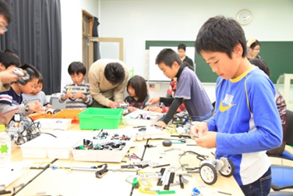
プロジェクト概要
依頼相手:九州工業大学情報工学部広報室
-オープンキャンパスや飯塚サイエンスギャラリー
(ISGフェスタ)等,外部の方を対象にしたイベント
を企画・運営

Slide 4
プロジェクト概要
依頼相手の要望
-要望①:更なるコンテンツ拡充,動的なコンテンツを
わかりやすく伝えたい
-要望②:外部の方に見せるコンテンツの内容を簡単に
新しくしていきたい
接触型移動通信端末とAR(拡張現実)技術を用いた
学内案内システムの開発

Slide 5
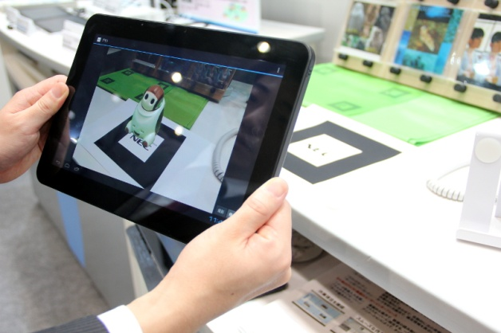
AR技術とは
ARとは、人が知覚する現実環境をコンピュータにより
拡張する技術、およびコンピュータにより拡張された
現実環境を指す

Slide 6
本年度目標と開発の概要
本年度での⽬標
‒昨年作成したプロトタイプの改良
-コンテンツの拡充
メンバー構成
‒M2：４名、M1：４名の計８名で構成
開発の流れ
①３チームに分かれ,必要な機能検討及び調査
-GitLabで作業を管理
-Slackでリモートでのチーム開発
②プロトタイプの改良・追加機能開発
‒各チームで改良・追加機能を検討・開発し,システムを構築する
Webアプリ
コンテンツ
サーバ

Slide 7



プロトタイプのシステムイメージ
ARマーカーをアプリで撮影し,webサーバに
問い合わせを行い,端末上で３Dコンテンツの
表示を行う
①マーカ検出
②コンテンツ
ダウンロード
③レンダリング
３Dモデル(md2)
テクスチャ(jpg)

Slide 8
プロトタイプの問題点と改善案
①ARマーカーの処理について
データの通信量を減らすため,
マーカの読み取り毎にコンテンツをダウンロードする
- 環境によって，
読み取りから画像の表示までに時間がかかる
⇒アプリ起動時にコンテンツを一括ダウンロード

Slide 9
プロトタイプの問題点と改善案
②コンテンツ(3Dモデルとテクスチャ)の管理
-コンテンツ名とマーカー番号が
一致する必要がある
⇒コンテンツ名の制限をなくす
-コンテンツを後から
⾃由に追加・修正することができない
⇒Ruby on Railsを⽤いて実用的な
コンテンツ管理システムの構築・APIの実装

Slide 10
プロトタイプの問題点と改善案
③最新の端末への対応
ARToolkitをもとに作られたライブラリである
「NyARToolkit for Android」をベースに開発
- Android OS 4.3.x までしか対応していない
⇒Androidの最新ver.に対応した
ARライブラリが必要

Slide 11

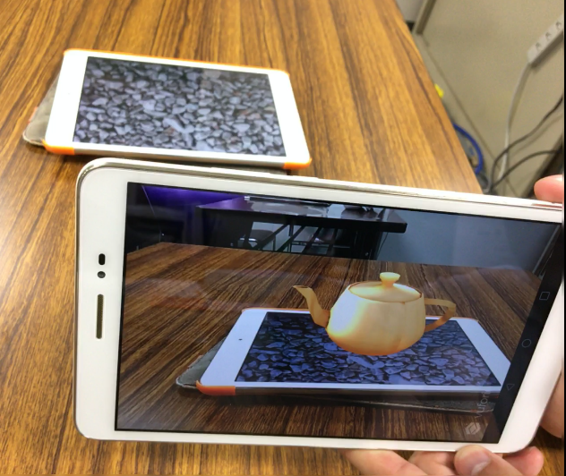

開発したシステム
■Androidアプリ
「vuforia」をベースに開発
- 無償のARライブラリ
- Android OS 4.1以上に対応している
⇒Android OS 6.0.1 の端末での動作を確認
ARマーカー
読み込み

Slide 12




開発したシステム
■コンテンツ管理のwebアプリ
-構成 Ruby on Rails + HEROKU + Unicorn + Nginx
‒アプリの機能
・マーカに対するコンテンツをリスト表⽰
・コンテンツの登録/編集/削除
・マーカ画像のダウンロード

Slide 13
開発したシステム
■コンテンツ管理のwebアプリ
-APIの仕様
・マーカ番号に対応するコンテンツ(3Dモデルとテクスチャ)を返す
・使⽤中マーカのリストを返す
⇒Android側での速度の改善

Slide 14
まとめ
本年度の取り組みで最適化を行ったチーム開発により、開発した本システムを効率的にAndroidの最新ver.端末に対応させることができた。ISGフェスタに向けて、3Dモデルのコンテンツをより充実させることが出来た。

